Slide 1
Email. Uno strumento obsoleto?

Slide 2
Email. Uno strumento obsoleto?
Stato Attuale:
Email: Modalità primaria, ma antiquata.
Messaggistica Istantanea (IM): Aumento dell'uso per incontri virtuali e aggiornamenti di team, specialmente post-COVID-19.
Problemi dell'Email:
Inefficienza: Email importanti spesso perse in un mare di messaggi irrilevanti.
Sovraccarico: Circa il 62% delle email sono irrilevanti.
Esperienza Personale:
Frustrazione e difficoltà nella gestione delle email.
Soluzione Proposta per Imprenditori Digitali:
Abbandonare l'Email: Troppo obsoleta per le esigenze attuali.
Adottare IM: Per comunicazioni più rapide e versatili.
Conclusione:
L'email è superata: è tempo di abbracciare strumenti più moderni e efficaci.

Slide 3
Superare i Limiti dell'Email nell'Comunicazione Aziendale
Lentezza e Complessità dell'Email:
Mancanza di Immediatezza: In un mondo veloce, l'email non offre comunicazione in tempo reale come le app di messaggistica istantanea.
Standardizzazione e Mancanza di Emozionalità: Formati standard e impersonali possono portare a fraintendimenti.
Conseguenze:
Misinterpretazioni: Le email inviate possono essere facilmente fraintese dai dipendenti.
Scambio di Email per Chiarimenti: Serie di email di chiarimento con citazioni delle email precedenti.
Impatto:
Effetto Stanchezza: Il processo di invio e ricezione di email multiple per chiarimenti può risultare estenuante e inefficace.
Soluzione Suggerita:
Riconsiderare Strumenti di Comunicazione: Esplorare alternative più rapide e dirette come la messaggistica istantanea.

Slide 4
Email. Uno strumento obsoleto?
L'Efficienza delle App di Messaggistica Istantanea nella Comunicazione Aziendale
Comunicazione in Tempo Reale:
Interazioni Istantanee: Scambi immediati e in tempo reale con i dipendenti.
Risposte Veloci: Migliora l'efficienza e riduce i tempi di attesa.
Organizzazione e Chiarezza:
Risposte In Linea: Strumenti come Slack offrono risposte in linea per mantenere ordine e chiarezza nella chat.
Chat Senza Clutter: Facilita la gestione e l'organizzazione delle conversazioni.
Funzionalità Avanzate:
Menzioni con “@”: Tag specifici per attirare l'attenzione di una persona, con notifiche dedicate.
Localizzazione Facile dei Messaggi: I destinatari possono trovare rapidamente i messaggi che li riguardano.
Benefici Generali:
Semplificazione della Comunicazione: Le app di messaggistica istantanea rendono la vita lavorativa più semplice e diretta.

Slide 5
Email. Uno strumento obsoleto?
Sicurezza nella Comunicazione Aziendale: Oltre l'Email
Problematiche di Sicurezza dell'Email:
Spam e Email Indesiderate: Non tutte le email marcate come spam sono effettivamente spam.
Perdita di Email Importanti: Email rilevanti erroneamente filtrate come spam.
Rischio di Virus e Phishing: La cartella spam può contenere link pericolosi e virus.
Vulnerabilità dell'Email:
Sicurezza Inadeguata: Le email sono esposte a vari tipi di attacchi, mettendo a rischio informazioni aziendali cruciali.
Soluzione: Messaggistica Istantanea:
Crittografia End-to-End (E2EE): Protegge messaggi e file condivisi da occhi indiscreti.
Organizzazione e Controllo: App come Microsoft Teams permettono di creare canali per indirizzare i messaggi ai team appropriati.
Vantaggi Complessivi:
Maggiore Sicurezza: Protezione avanzata delle comunicazioni aziendali.
Comunicazione Efficiente: Evita i problemi di sicurezza e organizzativi dell'email.

Slide 6
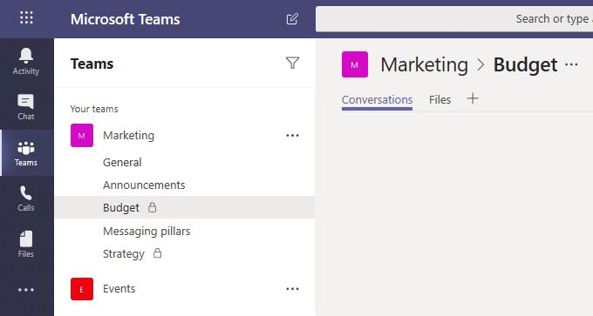
Email. Uno strumento obsoleto?

Slide 7
Email. Uno strumento obsoleto?
Trasformare la Comunicazione Aziendale: Oltre i Limiti dell'Email
Limitazioni Strutturali dell'Email:
Comunicazione Rigida e Impersonale: L'email tende ad essere formale e meno dinamica.
Mancanza di Versatilità: Opzioni limitate oltre all'invio di testi.
Versatilità delle App di Messaggistica Istantanea:
Comunicazione Multiformato: Testo, chiamate vocali e videochiamate in un'unica piattaforma.
Condivisione Schermo: Ideale per presentazioni e collaborazioni in tempo reale.
Gestione Multiteam: Comunica simultaneamente con diversi team, fondamentale in situazioni di crisi.
Flusso di Lavoro Strutturato:
App come Zoho Cliq: Offrono flussi di lavoro organizzati per prevenire la formazione di silos tra i team.
Trasparenza e Collaborazione: Facilitano una comunicazione aperta e trasparente.
Conclusione:
Ampie Possibilità: Le app di messaggistica istantanea aprono a un mondo di comunicazione più strutturato, efficace e trasparente.

Slide 8
Email. Uno strumento obsoleto?

Slide 9
Email. Uno strumento obsoleto?
Ottimizzazione della Comunicazione Aziendale: Integrazione di Applicazioni
Limiti dell'Email nell'Integrazione:
Integrazione App Complessa: Difficoltà nell'integrare efficacemente app aziendali con l'email.
Esperienza Utente Non Ottimale: Gli add-on per email non offrono un'esperienza utente fluida.
Vantaggi delle App di Messaggistica Istantanea:
Integrazione Fluida con App Aziendali: Facile connessione e uso congiunto di diverse app.
Accesso e Organizzazione Facilitati: Possibilità di fissare documenti nei canali per un facile riferimento.
Funzionalità Avanzate:
Bots per Canali: Assistenza e supporto automatico ai dipendenti in tempo reale, 24 ore su 24.
Collegamento con Help Desk Interno: In caso di necessità, il bot può indirizzare i dipendenti a un agente di assistenza.
Impatto Complessivo:
Aumento della Produttività: Maggiore efficienza per i dipendenti e gli agenti del help desk.
Ottimizzazione del ROI: Migliore rendimento dell'investimento nel supporto sul posto di lavoro.

Slide 10
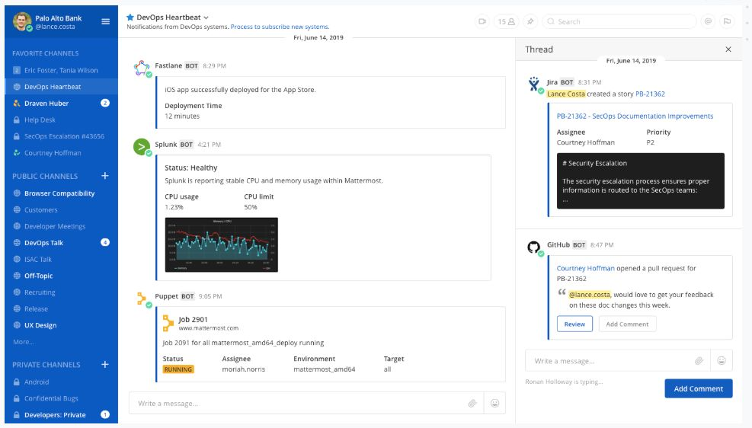
Email. Uno strumento obsoleto?

Slide 11
Email. Uno strumento obsoleto?
Il Declino dell'Email nella Comunicazione Aziendale e Personale
Secondo Sid Suri, CMO di Manychat, l'email è diventata un canale di comunicazione di ultima istanza, sia in ambito lavorativo che nella vita privata:
"L'email continuerà ad essere un canale primario per comunicare con qualcuno di cui non si ha il numero di telefono, ma verrà progressivamente erosa da soluzioni come LinkedIn Messaging, la messaggistica nelle app di incontri e altre app di nicchia che soppiantano il ruolo dell'email in diversi casi d'uso, sostituendola con soluzioni basate sulla messaggistica. Anche se l'email non sarà più il canale principale, è utile avere un canale di ultima istanza a cui tutti partecipano passivamente - un po' come l'indirizzo postale. In molti modi, l'email è il nuovo postino."
In sintesi, l'email sta danneggiando la nostra produttività e il nostro benessere. In media, ci vogliono 64 secondi per tornare al lavoro dopo aver controllato un'email, il che equivale a ore di produttività perse ogni giorno.
Non solo l'email rende meno produttivi, ma aumenta anche i livelli di stress. Ricerche condotte dall'Università della California a Irvine hanno identificato l'email come una significativa fonte di stress.
In risposta a queste ricerche e alle loro osservazioni, alcuni CEO hanno deciso di vietare l'uso dell'email.

Slide 12
Email. Uno strumento obsoleto?
Ogni giorno inviamo e riceviamo e-mail, a tal punto che alcune persone hanno smesso di considerare il motivo per cui le inviano, usandole come un modo per mostrare un segno di vita ai colleghi ("Sono ancora qui, e sono super impegnato"), sembra.
Con tutte le newsletter, le spam-mail, le mail in CC e BCC, è facile perdere traccia delle informazioni veramente importanti. Specialmente nel mondo degli affari, l'e-mail è uno dei mezzi di comunicazione più importanti. Allo stesso tempo, strumenti come Slack, Microsoft Teams, Workplace, Ryver, Zoho Cliq, Fleep, Slenke, Flock, Teamwork Chat e persino WhatsApp permettono discussioni produttive (di squadra!) in un modo che l'e-mail non potrebbe mai fare. La percezione di un sovraccarico di informazioni è aumentata rapidamente con la trasformazione digitale.

Slide 13
Email. Uno strumento obsoleto?
Nel mondo analogico 'reale', i nostri sensi vivono ogni giorno un sovraccarico sensoriale. Queste informazioni vengono intuitivamente catturate, valutate, categorizzate e elaborate da noi. Con i media digitali, tuttavia, il numero e la frequenza delle informazioni da elaborare sono aumentati esponenzialmente, specialmente nel nostro lavoro quotidiano. È diventato una mia routine mattutina - un rituale, se vuoi - scorrere le mie e-mail ogni mattina. Per questo, ho elaborato una strategia di coping, scandendo l'oggetto e decidendo se 1. leggere, 2. archiviare, o 3. eliminare immediatamente in massa i messaggi.

Slide 14
Email. Uno strumento obsoleto?
Quello che un tempo doveva facilitare le comunicazioni si è rivelato essere un importante fattore di stress per molti oggi - comunemente noto come sovraccarico di informazioni digitali. L'e-mail era una volta un'innovazione.
Nel 1971, quando Ray Tomlinson inventò l'e-mail, rivoluzionò il modo in cui comunichiamo. Fino a quel momento, il telegramma e la lettera - comunemente definita 'posta lumaca' - erano il modo di distribuire informazioni a distanza. Infatti, l'e-mail era un'innovazione tale che la maggior parte delle persone non era esattamente entusiasta all'inizio - in Germania, la prima e-mail fu ricevuta solo nel 1984, 13 anni dopo la sua invenzione.

Slide 15
Email. Uno strumento obsoleto?
E chi avrebbe dovuto essere entusiasta dell'e-mail? Inizialmente l'e-mail funzionava solo tra due sistemi informatici all'interno di una rete locale. Per separare chiaramente il nome utente dal nome del computer, Tomlinson usò il simbolo @ poiché era uno dei caratteri meno usati. IL CARATTERE MENO USATO! Tutti sappiamo come è andata a finire. Oggi usiamo più @ e # di ',' e '.'.
Tuttavia, non fu fino alla trasformazione di Arpanet in Internet negli anni '80 che l'e-mail poté dimostrare il suo potenziale per applicazioni economiche e le fu assegnato il proprio protocollo di trasmissione nel 1982: il "Simple Mail Transfer Protocol" (SMTP).

Slide 16
Email. Uno strumento obsoleto?
Nel suo bestseller "Hooked", l'autore Nir Eyal sostiene che la nostra fascinazione e l'uso eccessivo dell'email possono essere collegati al design del sistema che alla fine ci ha portato a cambiare il nostro comportamento e a renderlo un'abitudine controllare nuove e-mail senza motivo. Questo è dovuto a diversi elementi di base, applicati anche da molte piattaforme di social media: Ogni volta che controlliamo la nostra casella di posta per una nuova e-mail, il risultato è sconosciuto. Questo incentivo variabile (potrebbe esserci una nuova mail, o no) ci motiva a rinfrescare la casella di posta e attiva un istinto primordiale - l'emozione della caccia. Allo stesso tempo, le notifiche (di solito attivate per impostazione predefinita) servono come trigger esterni e ci ricordano di controllare la posta nuova.[1]

Slide 17
Email. Uno strumento obsoleto?
Come trova la sua strada un'e-mail?
Tre protocolli sono classicamente utilizzati per la comunicazione via e-mail: SMTP, POP e IMAP. Il Simple Mail Transfer Protocol (SMTP) viene utilizzato per la ricezione e la trasmissione lato server, ovvero per la comunicazione tra i server di posta. Post Office Protocol (POP) e Internet Mail Access Protocol (IMAP), d'altra parte, sono necessari sul lato del destinatario per recuperare i messaggi dal programma di posta. "SMTP è la via per la cassetta delle lettere e il veicolo della posta, POP/IMAP è il postino che viene alla porta di casa", spiega l'esperto di Linux David Wolski.[2]

Slide 18
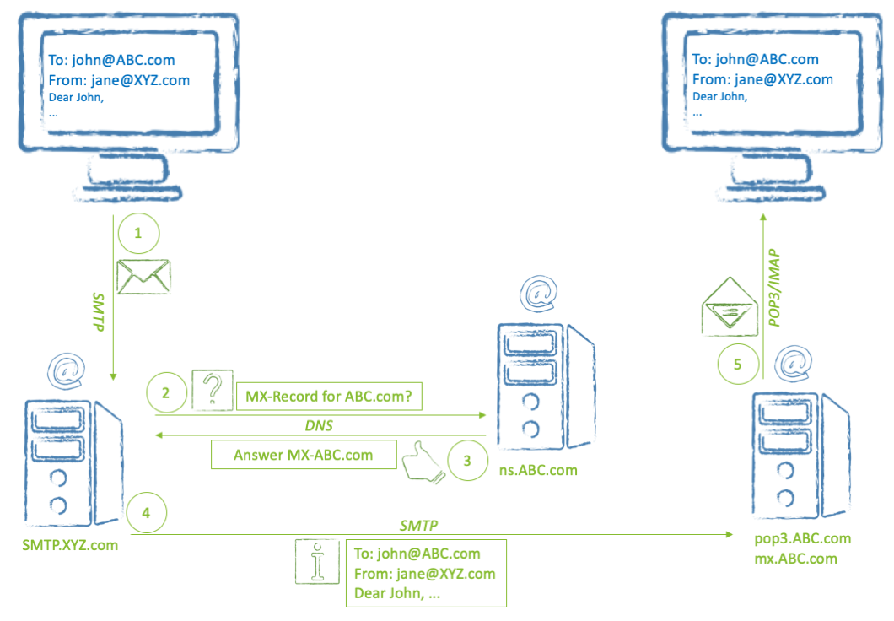
Email. Uno strumento obsoleto?

Slide 19
Email. Uno strumento obsoleto?
Il procedimento classico per l'invio di un'e-mail (come illustrato graficamente nell'immagine sopra) è il seguente:[3]
Jane (client di posta elettronica, chiamato anche Mail User Agent, MUA) invia una richiesta SMTP al suo server di origine (XYZ.com) - trasferito nei vecchi tempi dell'invio di lettere, si può pensare così: Jane porta la sua lettera all'ufficio postale, per così dire.
Il server di posta di Jane richiede un cosiddetto "record Mail eXchanger" (record MX) dal server DNS di John (ns.ABC.com) - l'ufficio postale di Jane invia una richiesta per l'indirizzo di John al suo ufficio postale.
Il server DNS di John conferma la richiesta e fornisce un record MX con un elenco di priorità di server di posta di destinazione - l'ufficio postale di John conferma il suo indirizzo.
Il server di Jane (XYZ.com) invia l'e-mail al server di posta di John (ABC.com) - l'ufficio postale di Jane invia la lettera a quello di John.
Il server di posta di John memorizza l'e-mail fino a quando lui la recupera tramite il suo programma di posta (tramite POP3/IMAP) - l'ufficio postale tiene la lettera, per così dire, finché il messaggero di John non la ritira lì.
Considerando la distanza percorsa da un'e-mail e le dinamiche dietro il sistema globale di distribuzione della posta, sarebbe ingenuo presumere che l'e-mail fosse davvero gratuita.

Slide 20
Email. Uno strumento obsoleto?
Certo, l'e-mail è semplice da usare. Forse troppo semplice?
Siamo onesti. Quante volte hai ricevuto un'e-mail che ti ha fatto sinceramente domandare se il mittente abbia preso anche solo un secondo per riflettere prima di inviare quella mail?
Ciò che la maggior parte di noi - e ammetto di essere stato uno di loro per troppo tempo - spesso non considera quando invia e-mail è che con ogni mail inviata aggiungiamo 10g di CO2 alla nostra impronta di carbonio. Potrebbe non sembrare molto. Eppure, è la metà della quantità necessaria per inviare una lettera tramite posta. Aspetta - come?
Come siamo arrivati a inviare trilioni di e-mail ogni singolo giorno? Il traffico annuale mondiale di lettere probabilmente non raggiunge la quantità di spam-mail "a pioggia" inviate ogni mese. Questo è folle.

Slide 21
Email. Uno strumento obsoleto?
Ogni e-mail aggiunge 10g di CO2 alla nostra impronta di carbonio; è la metà della quantità necessaria per inviare una vera lettera!
È ora di indirizzare la (r)evoluzione digitale in una nuova direzione!
La prossima volta che invii un'e-mail, pensa a questo:
Questa e-mail è davvero significativa? Aggiunge valore?
Sarà letta? Dovrebbe essere letta?
Una telefonata produttiva potrebbe evitare questa mail?

Slide 22
Email. Uno strumento obsoleto?
Con pochi semplici passaggi, anche tu puoi contribuire a un mondo digitale migliore:
Chiedi ai tuoi amici e colleghi di inviare e-mail solo quando necessario.
Struttura le tue e-mail in modo da raggruppare quante più informazioni possibili - ordinate per argomenti/pensieri (usa punti elenco o numeri) - piuttosto che inviare molteplici e-mail e post scriptum (PS).
Rispondi in blocco ai fan dello stile di vita frammentario del post scriptum in un'unica e-mail (non è necessario rispondere a ogni singola e-mail in una catena di comunicazione di Re: e Re: Re:).
Annulla l'iscrizione da qualsiasi newsletter che non aggiunge valore.
Quindi, smettiamo di inviare e-mail senza significato, evitiamo di cedere alla follia del CC e iniziamo a scrivere messaggi più concisi!

Slide 24
Email. Uno strumento obsoleto?
L'email è uno dei principali canali attraverso cui avvengono attacchi informatici. Anche se è possibile adottare misure per ridurre la vulnerabilità delle email, la questione della sicurezza non si limita solo a questo aspetto, specialmente quando si tratta di trasferire dati personali attraverso la posta elettronica.
L'obsolescenza di uno strumento informatico è più legata al modo in cui viene usato piuttosto che alla tecnologia stessa. Ad esempio, l'email è stata creata per rimpiazzare la corrispondenza cartacea, con l'obiettivo di rendere le comunicazioni più rapide e semplici, ma non è stata originariamente progettata per garantire una sicurezza elevata del contenuto.

Slide 25
Email. Uno strumento obsoleto?
Nel contesto di un'epoca in cui il concetto di "privacy by design" era ancora lontano, il processo di digitalizzazione delle comunicazioni ha mirato a replicare le fasi del processo analogico, ma con tempi notevolmente più rapidi. Queste fasi includono:
Scrivere il messaggio.
(Talvolta) aggiungere la firma del mittente.
Indicare l'indirizzo del destinatario.
Spedire il messaggio.
Sebbene ciò abbia portato vantaggi, come una maggiore convenienza e velocità del processo digitalizzato, emergono anche delle criticità. I vantaggi sono evidenti nella maggiore facilità e rapidità di comunicazione. Le criticità, invece, si manifestano nella minore possibilità di "ripensarci" dopo aver scritto o addirittura inviato un messaggio.
Oltre a questi aspetti, è essenziale considerare questioni più gravi legate alla sicurezza del processo di comunicazione digitale, specialmente alla luce delle normative vigenti nell'Unione Europea, che pongono standard elevati per la protezione dei dati e la privacy.

Slide 26
Email. Uno strumento obsoleto?
I rischi associati all'uso della posta elettronica vanno considerati alla luce del fatto che il suo funzionamento è regolato dal Simple Mail Transport Protocol (SMTP), un protocollo datato che non è stato concepito per garantire sicurezza "by design", come invece richiesto dall'articolo 25 del Regolamento UE 2016/679. Questo aspetto sottolinea una discrepanza fondamentale tra le esigenze moderne di sicurezza e la struttura originaria dell'email.

Slide 27
Email. Uno strumento obsoleto?
La vulnerabilità della posta elettronica agli attacchi informatici è significativa, data la sua diffusione come uno dei principali canali per tali attacchi. Questo aspetto è particolarmente preoccupante considerando l'esistenza di circa 2 miliardi di account email e il fatto che ogni giorno vengono inviati circa 247 miliardi di messaggi (secondo ENISA).
Secondo il modello CIA (Confidentiality, Integrity, Availability) Triad, le minacce possono compromettere l'integrità, la riservatezza e la disponibilità delle email, con rischi quali accessi non autorizzati, divulgazione di contenuti senza autorizzazione, e difficoltà nell'invio e nella ricezione dei messaggi.
Un'altra limitazione dell'email è l'assenza di un sistema integrato per verificare l'identità del mittente, il che rende semplice la creazione di falsi indirizzi email utilizzando strumenti come Telnet. Inoltre, senza misure di sicurezza aggiuntive, il testo delle email viene inviato in chiaro, rendendo possibile l'intercettazione del contenuto.
Tuttavia, è importante notare che alcuni sistemi di posta elettronica, come Microsoft Exchange, hanno implementato tecnologie di crittografia per proteggere i messaggi. Queste misure migliorano la sicurezza, ma la vulnerabilità intrinseca dell'email rimane un problema significativo.

Slide 28
Email. Uno strumento obsoleto?
Il problema della sicurezza della posta elettronica non si limita soltanto al rischio di attacchi informatici. Nel campo della conformità alla protezione dei dati, è noto che gli errori di invio di informazioni personali al destinatario sbagliato rappresentano una delle violazioni più comuni.
Questo tipo di errore può portare alla perdita di riservatezza di dati di vario genere, inclusi quelli giudiziari. Considerando che nel nostro Paese, l'intero processo telematico si basa spesso su scambi di atti processuali tramite Posta Elettronica Certificata (PEC), che non offre livelli di sicurezza superiori rispetto alla semplice email, la questione diventa ancora più critica.
Aziende sanitarie frequentemente inviano referti tramite email, i datori di lavoro condividono documenti come buste paga e attestati sempre via email, e persino le Autorità di Pubblica Sicurezza (Carabinieri, Polizia di Stato, Guardia di Finanza) notificano provvedimenti attraverso la PEC. Tutto ciò avviene spesso senza l'uso di strumenti di crittografia.
L'errore nel selezionare il destinatario corretto è un problema comune e rischioso, specialmente quando si maneggiano dati sensibili o confidenziali. Questa situazione evidenzia la necessità di prestare maggiore attenzione e adottare misure di sicurezza più efficaci nel gestire le comunicazioni via email.

Slide 29
Email. Uno strumento obsoleto?
Rendere la posta elettronica conforme alle normative sulla protezione dei dati personali, in particolare all'articolo 32 del Regolamento UE 2016/679, richiede l'adozione di misure di sicurezza adeguate. Questo è in linea con il principio di "accountability", che impone al titolare del trattamento dei dati non solo di adottare misure tecniche appropriate per proteggere i dati, ma anche di essere in grado di dimostrare l'adeguatezza di tali misure.
Per mitigare la vulnerabilità della posta elettronica agli attacchi informatici, una soluzione sicura dovrebbe comprendere:
Crittografia avanzata: L'implementazione della crittografia end-to-end garantisce che i messaggi siano leggibili solo dal mittente e dal destinatario intesi. Questo riduce il rischio di intercettazioni non autorizzate.
Sicurezza nella rete: Affrontare le vulnerabilità di rete durante la creazione e il trasporto delle email è fondamentale. Ciò include il rafforzamento della sicurezza dei protocolli utilizzati per l'invio e la ricezione delle email (come SMTP, IMAP, POP3) e l'uso di connessioni sicure (ad esempio, TLS/SSL).
Oltre a queste misure tecniche, è anche importante sensibilizzare gli utenti sull'uso sicuro dell'email, come verificare l'identità dei destinatari prima di inviare dati sensibili e utilizzare metodi di autenticazione forte per accedere agli account email. Queste azioni combinano la sicurezza tecnologica con buone pratiche operative, contribuendo a una maggiore conformità alle normative sulla protezione dei dati personali.

Slide 30
Email. Uno strumento obsoleto?
Esistono vari meccanismi che possono aumentare significativamente la sicurezza della posta elettronica:
S/MIME (Secure/Multipurpose Internet Mail Extensions): Questo sistema consente di crittografare il contenuto dei messaggi e assicurare sia l'integrità che l'autenticazione del mittente. Un messaggio firmato con S/MIME garantisce che il contenuto non sia stato modificato durante il trasporto e conferma l'identità del mittente, prevenendo la ripudiazione.
Gateway email sicuro: Implementare un sistema di gateway email sicuro aiuta a filtrare spam e altri messaggi potenzialmente dannosi, riducendo il rischio di attacchi tramite email.
Autenticazione multifattoriale (MFA): L'MFA offre un ulteriore livello di sicurezza per gli account di posta elettronica, richiedendo più di una forma di verifica prima di consentire l'accesso, ciò rende più difficile per gli aggressori accedere agli account email attraverso tecniche di hacking come il phishing.
SPF (Sender Policy Framework), DKIM (DomainKeys Identified Mail) e DMARC (Domain-based Message Authentication, Reporting & Conformance): Questi sono protocolli di sicurezza per la posta elettronica che aiutano a verificare l'identità del mittente e ad assicurare che il contenuto dei messaggi non sia stato alterato. SPF permette ai server di verificare che i messaggi inviati da un dominio siano autorizzati da quello stesso dominio, DKIM fornisce una firma digitale che verifica l'integrità del messaggio, e DMARC aiuta i domini a proteggere i loro nomi da abusi, fornendo un modo per gli altri di riportare se i loro messaggi vengono manomessi.
L'adozione di queste misure contribuisce a una maggiore sicurezza nella comunicazione tramite email, conformemente alle normative sulla protezione dei dati personali.

Slide 31
Email. Uno strumento obsoleto?
Le minacce alla sicurezza della posta elettronica possono derivare non solo dall'infrastruttura tecnologica, come problemi legati agli host, ma spesso sono il risultato di politiche di sicurezza inadeguate. Alcuni aspetti critici da considerare includono:
Scelta di password deboli: L'utilizzo di password semplici e facilmente predicibili è un rischio notevole. Questo rende gli account email vulnerabili agli attacchi di forza bruta e altre tecniche di hacking.
Mancanza di policy per il rinnovo delle password: Non avere una politica che richieda il cambio regolare delle password può esporre gli account a rischi maggiori nel tempo.
Formazione insufficiente: Una scarsa cultura di formazione sulla sicurezza informatica può portare a errori evitabili. Ad esempio, salvare le credenziali di accesso nel browser può semplificare il lavoro degli attaccanti, specialmente nel caso di infezioni da botnet.
Educazione continua sulla sicurezza: La formazione sulla sicurezza non dovrebbe essere un evento sporadico o irregolare. È cruciale che tutti gli utenti, specialmente i dipendenti di un'azienda, siano coinvolti continuamente nei processi di sicurezza. Ciò include l'apprendimento su come riconoscere e gestire tentativi di phishing, l'importanza delle buone pratiche di password e l'uso responsabile delle risorse IT.
Incorporare la sicurezza nella cultura aziendale e nelle routine quotidiane degli utenti può ridurre significativamente il rischio di violazioni dei dati e migliorare la sicurezza complessiva delle comunicazioni via email.

Slide 32
Email. Uno strumento obsoleto?
Il National Institute of Standards and Technology (NIST) ha sviluppato protocolli specifici per migliorare la sicurezza delle email, tra cui lo SP 800-177 Rev. 1, che si focalizza sull'affidabilità delle email. Questi protocolli sono fondamentali per guidare le organizzazioni nell'implementazione di pratiche di sicurezza più efficaci per la posta elettronica.
Nel contesto del Cyber Resilience Act, che al momento è ancora in fase di proposta, emergono problemi di conformità per la posta elettronica. La ratio di questa normativa è lo sviluppo di prodotti con meno vulnerabilità e l'obbligo per i produttori di considerare la sicurezza lungo tutto il ciclo di vita di un prodotto. L'obiettivo è promuovere l'uso di configurazioni sicure e preimpostate, al fine di ridurre le potenziali vulnerabilità sfruttabili dagli attaccanti.
Applicando questi principi alla posta elettronica, si sottolinea l'importanza di:
Sviluppare e mantenere sistemi di email che siano sicuri fin dalla loro progettazione: Ciò implica un approccio di "sicurezza by design", dove le misure di sicurezza sono integrate nel sistema fin dall'inizio e non aggiunte come pensiero secondario.
Considerare la sicurezza durante tutto il ciclo di vita dell'email: Dalla creazione di un account email fino alla sua disattivazione, ogni fase dovrebbe essere protetta adeguatamente.
Adottare configurazioni sicure di default: Assicurarsi che le impostazioni predefinite delle piattaforme email siano quelle più sicure, per minimizzare il rischio di errori umani o di configurazioni improprie.
Questi approcci riflettono un cambiamento significativo nell'atteggiamento verso la sicurezza delle comunicazioni online, spostando una parte della responsabilità sui produttori e sui fornitori di servizi di email, oltre che sugli utenti finali.

Slide 33
Email. Uno strumento obsoleto?
Nel quadro del Cyber Resilience Act (CRA), il focus è posto sull'elaborazione di requisiti obbligatori per garantire la sicurezza dei prodotti digitali. Questi requisiti includono in particolare la protezione dell'integrità dei dati, che copre una vasta gamma di aspetti:
Protezione dei dati memorizzati, trasmessi o elaborati: Questo si applica sia ai dati personali che ad altri tipi di dati, inclusi comandi, programmi e configurazioni. L'obiettivo è garantire che questi dati siano al sicuro da qualsiasi manipolazione o modifica non autorizzata.
Prevenzione contro le modifiche non autorizzate: È fondamentale che i prodotti digitali siano progettati e costruiti in modo tale da prevenire alterazioni non autorizzate, che potrebbero compromettere la sicurezza dei dati o il funzionamento del prodotto stesso.
Rilevamento e segnalazione di corruzioni: I prodotti digitali dovrebbero essere in grado di rilevare eventuali corruzioni o manipolazioni dei dati e segnalarle tempestivamente all'utente. Questo permette di prendere misure correttive in modo proattivo e ridurre il rischio di danni o perdite di dati.
Nel contesto della posta elettronica, l'applicazione di questi requisiti implicherebbe un rafforzamento significativo delle misure di sicurezza, come sistemi avanzati di crittografia, autenticazione robusta, monitoraggio e rilevamento delle minacce, e protocolli sicuri per la trasmissione dei dati. In sostanza, il CRA mira a creare un ambiente digitale più sicuro e resiliente, ponendo l'accento sulla protezione dei dati e sulla prevenzione delle manipolazioni non autorizzate.

Slide 34
Email. Uno strumento obsoleto?
L'Unione Europea ha definito la cybersecurity come l'insieme di attività necessarie a proteggere la rete, i sistemi informativi, gli utenti di tali sistemi e altre persone dalle minacce informatiche, come stabilito dal Regolamento UE 2019/881. Questa definizione è correlata alla sicurezza delle reti e dei sistemi informativi, intesa come la capacità di resistere a eventi che possano compromettere la disponibilità, l'autenticità, l'integrità o la riservatezza dei dati o dei servizi correlati. La Direttiva NIS e la sua successiva evoluzione, la NIS 2, enfatizzano l'importanza di rafforzare la resilienza in settori critici.
Tuttavia, c'è una discrepanza evidente nel mantenere queste norme di sicurezza elevata utilizzando la tecnologia dell'email, a meno che non vengano implementate misure di sicurezza rigorose, come discusso in precedenza.
Inoltre, contrariamente a quanto si potrebbe pensare, l'utilizzo dell'email non è particolarmente sostenibile dal punto di vista ambientale. Ogni messaggio inviato consuma almeno 2 watt di energia, generando un impatto ambientale notevole. Questo consumo non riguarda solo il laptop utilizzato per creare e inviare il messaggio, ma anche quello del destinatario e i server coinvolti nel recapito della comunicazione. Pertanto, l'uso dell'email non solo presenta sfide in termini di sicurezza, ma anche per quanto riguarda la sostenibilità e l'impatto ambientale.

Slide 35
Email. Uno strumento obsoleto?
Attualmente non esistono tecnologie che possano sostituire completamente l'email. Le app di messaggistica istantanea, nonostante la loro popolarità, hanno limitazioni, specialmente in termini di trasparenza (molte sono closed source) e non offrono sempre una tutela adeguata dei dati come richiesto dalla normativa europea, inclusa quella relativa al GDPR.
Per mitigare alcune delle criticità legate all'uso dell'email, è possibile considerare alternative come l'uso di cartelle di scambio, che possono migliorare la sicurezza e la conformità ai principi del GDPR. Inoltre, minimizzare lo scambio di informazioni può avere benefici sia per la sicurezza che per l'ambiente.
Un'opzione promettente per il futuro potrebbe essere l'utilizzo dei cosiddetti "wallet" digitali, come delineato nella bozza Eidas II. Questi portafogli europei di identità digitale, dotati di firma digitale integrata, potrebbero offrire una soluzione più sicura e conforme alle normative per la gestione dell'identità e lo scambio di informazioni, superando alcune delle limitazioni attuali dell'email e delle app di messaggistica. Questi strumenti potrebbero rappresentare un passo importante verso un ecosistema digitale più sicuro e rispettoso della privacy.

